Slide 1
Bài 8- Tiết 2 Đấu tranh giành độc lập thời kì bắc thuộc

Slide 2
Mục tiêu
–Nhận thức khoa học Lịch sử và Địa lí: kể được tên và vẽ được đường thời gian thể hiện một số cuộc khởi nghĩa tiêu biểu trong thời kì Bắc thuộc (ví dụ: 179 TCN, 40, 248, 542, 938,...).
–Vận dụng kiến thức, kĩ năng đã học: sưu tầm và kể lại được một số câu chuyện về Hai Bà Trưng, Bà Triệu, Lý Bí, Phùng Hưng, Ngô Quyền,...

Slide 3
KHỞI ĐỘNG

Slide 4
XEM VIDEO CUỘC KHỞI NGHĨA HAI BÀ TRƯNG
https://www.youtube.com/watch?v=FC5Rf5daGz0

Slide 5
KHÁM PHÁ

Slide 6
Tìm hiểu truyện kể về những nhân vật lịch sử tiêu biểu trong thời kì Bắc thuộc

Slide 7
Đọc thông tin và quan sát các hình 1, 2, em hãy kể lại một số câu chuyện và nêu những điều em học được từ các câu chuyện đó.

Slide 12
THẢO LUẬN NHÓM HOÀN THÀNH PHIẾU HỌC TẬP

Slide 13
NHÓM 1: Cuộc khởi nghĩa của Hai Bà Trưng.
Cuộc khởi nghĩa | ?
Thời gian | ?
Nguyên nhân | ?
Diễn biến | ?
Kết quả | ?

Slide 14
NHÓM 2: Cuộc khởi nghĩa của Bà Triệu
Cuộc khởi nghĩa | ?
Thời gian | ?
Nguyên nhân | ?
Diễn biến | ?
Kết quả | ?

Slide 15
NHÓM 3: Cuộc khởi nghĩa của Lý Bí
Cuộc khởi nghĩa | ?
Thời gian | ?
Nguyên nhân | ?
Diễn biến | ?
Kết quả | ?

Slide 16
NHÓM 4: Cuộc khởi nghĩa của Ngô Quyền
Cuộc khởi nghĩa | ?
Thời gian | ?
Nguyên nhân | ?
Diễn biến | ?
Kết quả | ?

Slide 18
Tên Cuộc khởi nghĩa | Hai Bà Trưng
Thời gian | - Năm 40
Nguyên nhân | - Bất bình với chính sách cai trị hà khắc. - Căm thù việc Thái thú Tô Định đã giết Thi Sách là chồng của Trưng Trắc.
Diễn biến | - Mùa xuân năm 40, phất cờ khởi nghĩa. - Chiếm được 65 thành trì.
Kết quả | - Trưng Trắc lên làm vua, xây dựng chính quyền độc lập tự chủ.

Slide 19
Cuộc khởi nghĩa | Bà Triệu
Thời gian | - Năm 248
Chống giặc | - Nhà Ngô.
Địa điểm | - Vùng Cửu Chân (Thanh Hoá).
Kết quả | - Khởi nghĩa thất bại nhưng đã hun đúc tinh thần đấu tranh giành độc lập của dân tộc ta.

Slide 20
Cuộc khởi nghĩa | Lí Bí
Thời gian | - Mùa xuân năm 542
Chống giặc | - Nhà Lương.
Địa điểm | - Vùng cửa sông Tô Lịch (Hà Nội).
Kết quả | - Khởi nghĩa giành thắng lợi, Lí Bí lên ngôi vua, đặt tên nước là Vạn Xuân.

Slide 21
Cuộc khởi nghĩa | Ngô Quyền
Thời gian | - Năm 938
Chống giặc | - Nhà Nam Hán.
Địa điểm | - Sông Bạch Đằng.
Kết quả | - Trận thắng “vang dội đến ngàn thu” đã mở ra thời kì độc lập của dân tộc.

Slide 22
Vận dụng

Slide 23
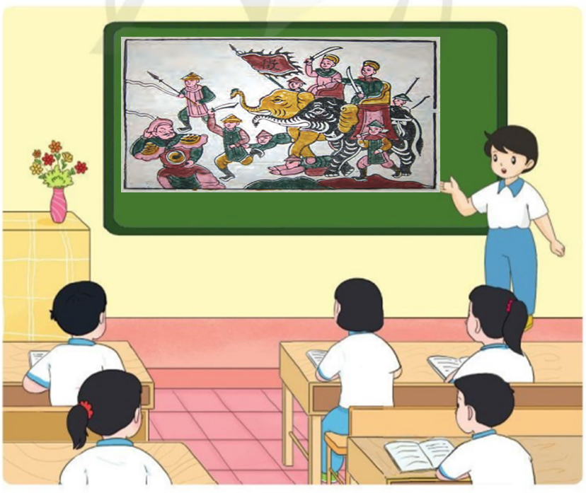
TRÒ CHƠI
“Nhà kể chuyện tài hoa”
Notes:
GV tổ chức cho HS chơi trò chơi: “Nhà kể chuyện tài hoa”. Yêu cầu HS kể lại 1 câu chuyện về cuộc khởi nghĩa của Hai Bà Trưng,Bà Triệu, Lý Bí, Ngô Quyền.

Slide 24
TẠM BIỆT VÀ
HẸN GẶP LẠI

